Slide 1
Ⅱ体験編
活動時間_約４０分
１ アンプラグドプログラミング演習セット
「①人間ロボットを動かそう!」
人間ロボットをプログラムしよう。
準 備
ホワイトボード，
マーカー 等
使用するワークシート
〇Ⅱ体験編１-①№１
〇Ⅱ体験編１-①№２
※A4の紙に印刷しておく
№２は少し厚手の紙のほうがよい
Notes:
プログラミングについては，大きく３つの段階，「アンプラグドプログラミング」「ビジュアルプログラミング」「フィジカルプログラミング」がありますが，今回は一番最初の段階「アンプラグドプログラミング」を体験していただきます。主な活動内容は「人間ロボットを動かす命令」を考えてみることです。（資料はワークシートが一枚とグループにホワイトボード，マーカー等があるとよいでしょう。）

Slide 2
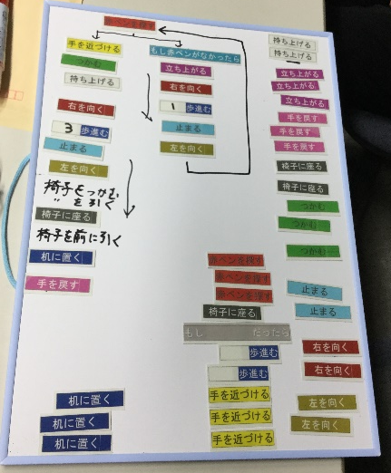
アンプラグドプログラミングとは？
コンピュータ等の機器を使わずに，プログラミング的思考につながる論理的思考力を育てることを目的とした活動。
順序や分岐を表した「流れ図」や「フローチャート」等が使われる。
電源プラグを使わない！
アン（否定の意）・プラグ
機器等を必要としないため，誰もが手軽 に行うことができ，活動場所を問わない。様々な教科等の活動で取り入れやすい。
伝える（指示する）対象が「人」であるため，論理性や順序が，厳密でなくても相手が解釈してくれる。
利点
欠点
Notes:
アンプラグドプログラミングとは，画面のとおりです。利点としては機器を使わずに手軽にできること，欠点としては動くのがロボットではなく人なので，解釈や忖度が入ることです。しかし，それを感じること自体もプログラミングを理解することにつながります。

Slide 3
１ 人間ロボットにさせる命令を決める。
①ロボットにさせる命令（意図した動き）を決める。
※ 周りにあるものでできる簡単な行動がよい。
例
ハンカチを
たたむ
ものを
移動させる
お茶を入れる
店頭で
あいさつさせる
部屋の
掃除をさせる
赤ペンを
移動させる
図書の返却
貸し出し作業
Notes:
では，まず最初に人間ロボットにさせる命令を決めます。今日は○○にします。（初めから研修係の先生が決めたものでもよいでしょう。例を参考にしながら周りにあるものでできる簡単な行動がよいと思います。※付属のワークシートを利用する場合は「赤ペンを移動させる」という命令にしてください。）

Slide 4
２ ３，４人のグループで人間ロボットを動かす命令をワークシート又はホワイトボードに書き出す。
①「ワークシートⅡ体験編１－①№１」に書き込む。
又は②ホワイトボードに書き込む。
主な行動は，あらかじめカードにしてマグネットシートなど貼っておくと時間短縮につながります。
①「ワークシートⅡ体験編１－①№２」に「赤ペンを動かす」のカード例があります。
Notes:
まず，人間ロボットに行動させるための命令をワークシート①に記入してください。次の命令へは矢印などの記号で結んでください。
～しばらくして～
ここで大切なのは，目的に対して，ロボットにさせる行動を細分化し，スモールステップで命令する必要があるということに気付くことです。
また，詳しく考えていくと，ある条件で行動が分岐する場面があることに気付きます。

Slide 5
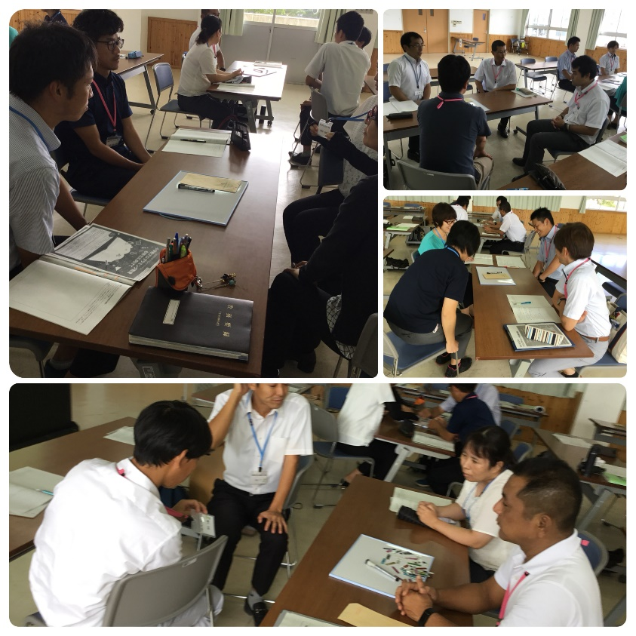
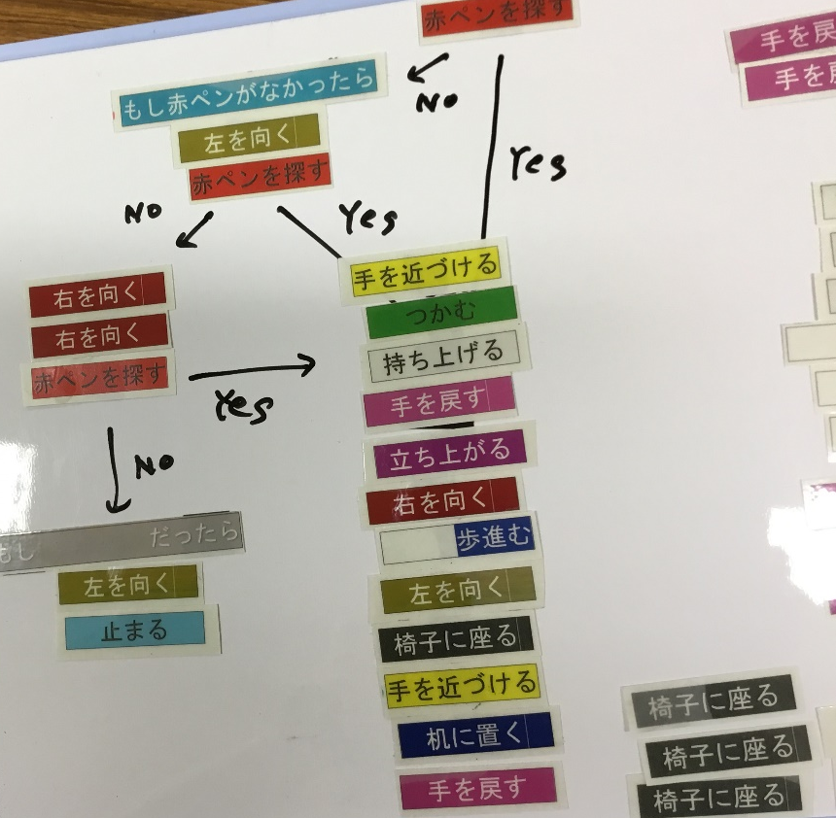
２ ３，４人のグループで人間ロボットを動かす命令をワークシート又はホワイトボードに書き出す。
※グループで，対話しながら取り組むと効果的です。
Notes:
では，できた個人のワークシートを参考にしながら，グループでホワイトボードなどに書き込みましょう。
あまりにも細かくしてしまうと，時間もなくなりますので，ワークシート②にあるように，ある程度予想される行動をカードにしておくと便利です。
（研修の時間が多く取れない場合は，最初からグループで取り組むこともできます。）

Slide 6
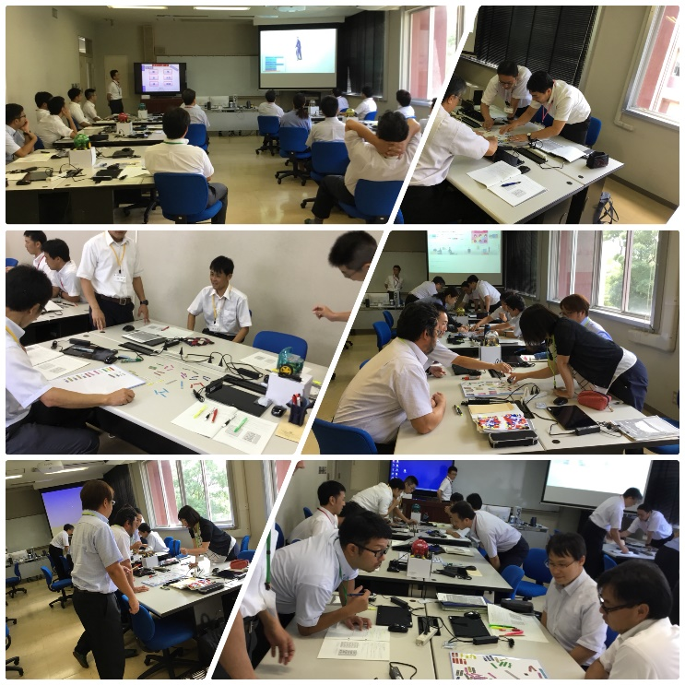
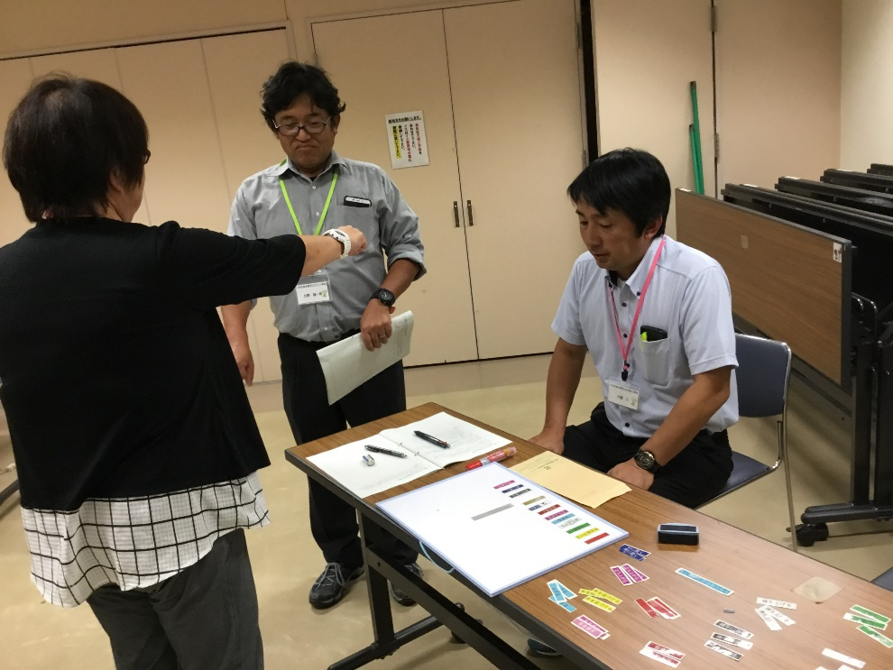
３ グループ内で，ロボット役の人を決め，できた命令を実行する。
※ できた命令を別のグループのロボット役に実行してもらうと，思ったよりもうまくいかないことが分かります。
Notes:
グループの中で，ロボット役の人を決めましょう。
グループでできあがった命令の流れを，ロボット役の人がうまく行動できるかやってみましょう。
～しばらくして～
その時，必要な命令を追加する必要がありませんでしたか？また，新たな条件によって分岐していく場面はありませんでしたか？
「意図した動き」になるように修正しながら命令を行ってください。
このように人間が意図した動きになるように，何回も修正しながら考えることが大切です。
～更に時間があれば～
ロボット役の人をとなりのグループのロボット役の人と交代してみましょう。
～やってみてから～
こうすることで，一緒に命令を作ったグループのメンバーなら，互いにうまくいくように解釈しながら動いてくれるものの，そうでない別のグループの人には正しく命令が伝わらないことに気付きます。相手が本当のロボットならば尚更です。誰がしても全く同じ動きになるようにするためには，どうしたらよいでしょうか。

Slide 7
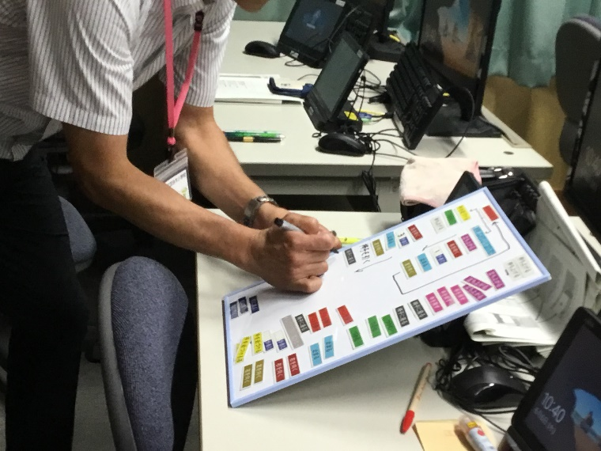
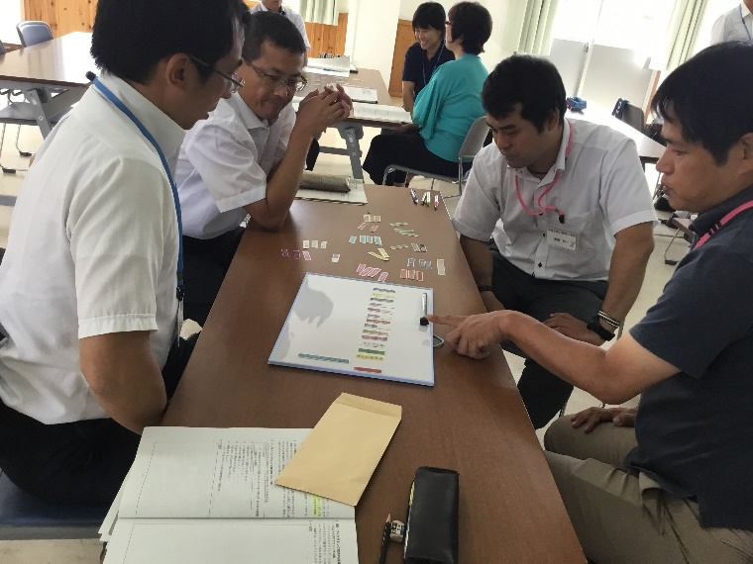
４ 感想や気付いたことを話し合う。
① 目的の行動に対して，細かく行動を分けることが必要であることに気付く。
② 命令をするには，順序や分岐，繰り返しなど，プログラミング的思考が使われていることに気付く。
Notes:
感想を出し合いましょう。
プログラミング教育の目的の一つは「プログラミング的思考の育成」でしたが，「プログラミング的思考」が何か，少し見えてきましたでしょうか。
このように，体験をすることで「プログラミング的思考」とは何かということを理解していく必要があります。次にまとめます。

Slide 8
まとめ(1) プログラミング的思考の理解
自分が意図する一連の活動を実現するために，どのような動きの組合せが必要であり，一つ一つの動きに対応した記号をどのように組み合わせたらいいのか，記号の組合せをどのように改善していけば，より意図した活動に近づくのか，といったことを論理的に考えていく力
「小学校段階におけるプログラミング教育の在り方について」
文部科学省（議論の取りまとめ）平成28年６月
Notes:
もう一度確認しますが，プログラミング教育とは，子供たちに，コンピュータに意図した処理を行うよう指示することができる ということを体験させながら，将来どのような職業に就くとしても，時代を超えて普遍的に求められる力としての「プログラミング的思考」などを育むこととされています。
そして，「プログラミング的思考」とは，画面のとおりです。
今日の演習でいうと
「自分が意図する一連の活動」は「人間ロボットがする行動」に
「動きの組み合わせ」は「行動を細分化したり，順序を考えたり，分岐を考えたこと」
「組合せをどのように改善すれば，より意図した活動に近づくのか」は「人間ロボットに動きを再現してもらいながら改善したこと」に
対応しています。

Slide 9
まとめ(2) 授業の中のプログラミング的思考
これまで行ってきた指導においてもプログラミング的思考は位置付けられている。したがって，それを意識しながら授業を行う。
【国語】「はじめに」「次に」「最後に」などの順序
【社会】「もし，金属だったら燃やせないゴミ」など，ゴミの分別などの条件分岐
【算数】「計算の手順を箇条書きにする」などの順序
【理科】「もし，日陰において発芽したら，日光は発芽条件ではない。」などの条件制御
【共通】友達の意見と同じところを見付けるとこ
ろから繰り返し
今まで行ってきた授業の中にあるんだね！
Notes:
実は，この「プログラミング的思考」は新しい概念ではありません。これまでも教科の中の指導において，位置付けられているものです。画面を御覧ください。
～しばらくして（あるいは読み合わせて）～
もちろん，各教科等の指導においては，各教科等の目標を達成させなければなりません。
教師は，「プログラミング的思考」を意識して指導するかどうかということがポイントです。
子供たちには，その時間の中で必ずしも意識させる必要はないかもしれませんが，プログラミング体験をした時に想起させたり，教科の学習とつなげたりして「プログラミング的思考」育む必要があります。

